Slide 1
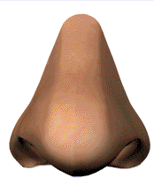
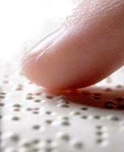
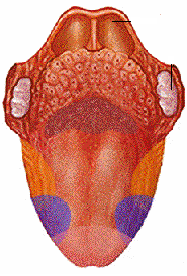
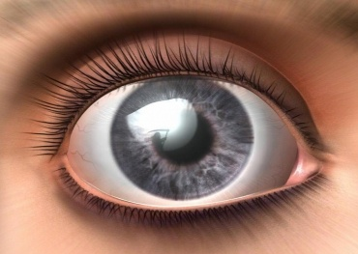
ZMYSLY
Na čo slúžia zmysly – zmyslové orgány?
Prostredníctvom zmyslov spoznávame svoje okolie.

Slide 2
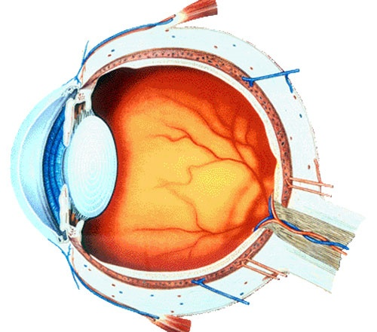
ZRAK
Oko je orgán zraku. Očami vidíme to, čo je okolo nás.

Slide 3
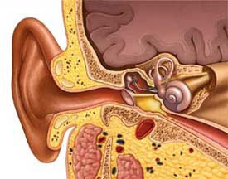
SLUCH
Pomocou ucha počujeme zvuky. Ucho je orgán sluchu.

Slide 4
ČUCH
Nos je orgánom čuchu. Nos nás upozorňuje, či niečo vonia alebo zapácha.

Slide 5
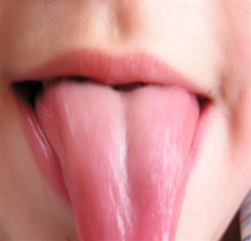
CHUŤ
V ústach sa na jazyku rozlišuje chuť. Jazykom zisťujeme, či je potrava sladká, slaná, horká, kyslá.

Slide 6
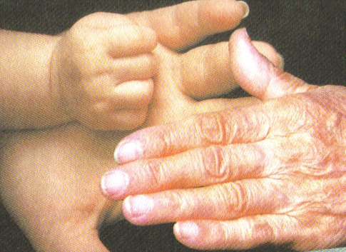
HMAT
V koži je hmat – sú v nej hmatové telieska. Keď sa prstami dotkneme predmetov,
zistíme, či sú tvrdé alebo mäkké, okrúhle alebo hranaté, studené alebo teplé.

Slide 7
Spojte guľôčkovým perom, čo patrí k sebe!
nos
ucho
jazyk
oko
koža

Slide 8
Spojte guľôčkovým perom správne názvy!
koža
čuch
nos
chuť
ucho
hmat
jazyk
zrak
oko
sluch

